Slide 1
2026年10月
■表示回数やメール配信数などは毎月更新しております。
■広告掲載の申込み・入稿については、以下の資料をご覧ください。
https://www.nikkeibp.co.jp/images/houjin/ad/upload/bp_kitei.pdf
■HTML5 入稿規定
https://adweb.nikkeibp.co.jp/adweb/wad/doc/bp_kitei_html5.pdf

Slide 2
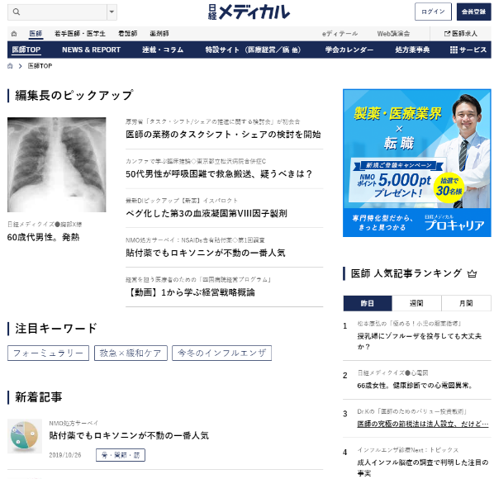
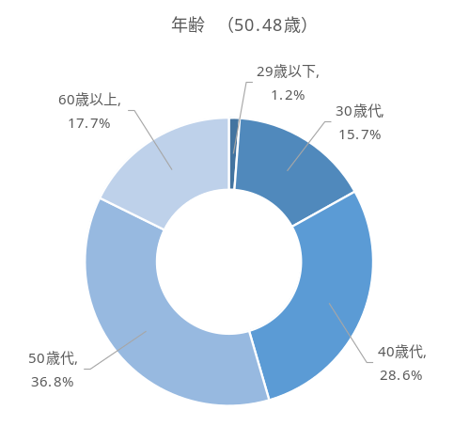
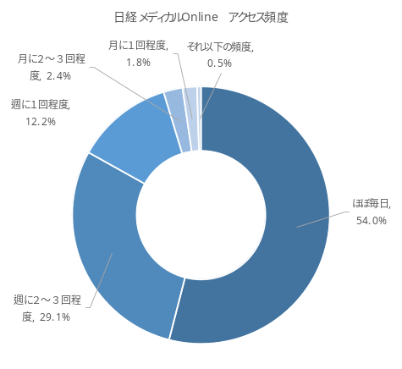
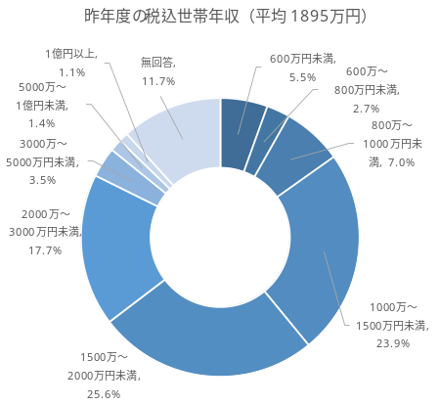
臨床医のための情報サイト
日経メディカル Onlineは、医師や薬剤師を中心とした医療従事者に対して、日常の臨床や研究、医療行政やキャリアアップに役立つ最新情報を提供している会員制サイトです。
特に、医師に対しては厳格な認証システムを導入し、医師限定のコンテンツも提供しています。
月間ページビュー数 | 15,228,266
月間ユニークユーザー数 ※ | 4,956,755
※ユニークブラウザ数をカウントした数字です。
◆2026年8月実績（Atlas調べ）
https://medical.nikkeibp.co.jp/
23.6万人の医師から信頼される情報サイト
1日に1回以上アクセスする読者が半分以上
医師会員の平均年齢は50.5歳
医師会員の約半数が年収1,500万円以上
登録会員数(2026年8月現在：1,064,689人)
■主要会員属性
医師合計 | 239,140
勤務医 | 195,847
病院理事長・院長 | 9,044
診療所理事長・院長 | 34,249
歯科医師 | 11,018
薬剤師 | 213,846
看護師・准看護師 | 79,844
保健師 | 4,366
助産師 | 2,504
Notes:
2

Slide 3
日経メディカル Online 広告メニュー 一覧
メニュー名 | 掲載面 | 表示形式 | 枠数 | 期間/回数 | 想定表示回数 | 料金 | 備考
エントランスアド | ほぼ全ページ | ローテーション | 2 | 1週間 | 65,000imp | ¥3,000,000 | 期間保証
ビルボード | ほぼ全ページ | ローテーション | 2 | 1週間 | 65,000imp | ¥2,000,000 | 期間保証
第１レクタングル | ほぼ全ページ | ローテーション | 2 | 1週間 | 150,000imp | ¥700,000 | 期間保証
第２レクタングル | ほぼ全ページ | ローテーション | 2 | 1週間 | 150,000imp | ¥400,000 | 期間保証
テキストアド | ほぼ全ページ | 貼り付け | 4 | 1週間 | 360,000imp | ¥150,000 | 期間保証
タイアップサイト（掲載費） | ― | ― | ― | 4週間 | ― | ¥1,500,000 | 期間保証
メール媒体名 | メニュー名 | 配信頻度 | 枠数 | 期間/回数 | 想定配信数 | 料金 | 備考
日経メディカル メール | ヘッダー | 毎週火・木曜日 | 3 | 1回 | 約600,000通 | ¥300,000 | ―
日経メディカル メール | センター | 毎週火・木曜日 | 3 | 1回 | 約600,000通 | ¥150,000 | ―
特別パッケージ メニュー名 | 掲載媒体・掲載面 |  | 表示形式 | 枠数 | 期間/回数 | 想定表示回数 | 料金 | 備考
ダブルビルボードパック | 日経メディカル Online | ほぼ全ページ | ローテーション | 1 | 1週間 | 65,000imp | ¥2,500,000 | 期間保証
 | 日経DI Online | ほぼ全ページ | 期間中掲載 |  |  | 40,000imp
ファーストビュージャック | NMO エントランスアド | ほぼ全ページ | 期間中掲載 ※1枠買い切り | 1 | 1週間 | 115,000imp | \6,000,000 | 期間保証
 | NMO ビルボード | ほぼ全ページ
※「エントランスアド」、「ビルボード」はフリークエンシーコントロール設定枠です。
日経メディカル Onlineのサイト内広告はすべて、会員読者がログイン時にのみ掲載されます。
非ログイン時には掲載されません。
メール広告につきましては、読者のログイン／非ログインに関係なく掲載されます。

Slide 4

エントランスアド
②サイドバナー
①ヘッドバナー
③サイドバナー
媒体名 | 日経メディカル Online
メニュー名 | エントランスアド
掲載面 | ほぼ全ページ
表示形式 | ローテーション
枠数 | 2
原稿サイズ | ①ヘッドバナー：左右1,004×天地80ピクセル/150KB以内 ②③サイドバナー：左右145×天地600ピクセル/150KB以内
原稿種類 | HTML5、GIF、JPEG、PNG
掲載開始日 | 毎週火曜日
想定表示回数 | 65,000imp
想定CTR | 0.50%
期間/回数 | 1週間
料金 | ¥3,000,000
備考 | ・フリークエンシーコントロール設定あり ・他の広告枠と申込／入稿期限が異なります。 申込期限：掲載開始12営業日前 入稿期限：掲載開始10営業日前
※エントランスアドとビルボードは排他メニューとなりますので、同載は原則ございません。
予めご了承ください。

Slide 5

ビルボード
媒体名 | 日経メディカル Online
メニュー名 | ビルボード
掲載面 | ほぼ全ページ
表示形式 | ローテーション
枠数 | 2
原稿サイズ | 左右970×天地250ピクセル/150KB以内
原稿種類 | HTML5、GIF、JPEG、PNG
掲載開始日 | 毎週火曜日
想定表示回数 | 65,000imp
想定CTR | 0.50%
期間/回数 | 1週間
料金 | ¥2,000,000
備考 | ・フリークエンシーコントロール設定あり
ビルボード
※エントランスアドとビルボードは排他メニューとなりますので、同載は原則ございません。
予めご了承ください。

Slide 6
第1＆第2レクタングル
媒体名 | 日経メディカル Online
メニュー名 | 第1レクタングル
掲載面 | ほぼ全ページ
表示形式 | ローテーション
枠数 | 2
原稿サイズ | 左右300×天地250ピクセル/150KB以内
原稿種類 | HTML5、GIF、JPEG、PNG
掲載開始日 | 毎週火曜日
想定表示回数 | 150,000imp
想定CTR | 0.06%
期間/回数 | 1週間
料金 | ¥700,000
第１
レクタングル
媒体名 | 日経メディカル Online
メニュー名 | 第2レクタングル
掲載面 | ほぼ全ページ
表示形式 | ローテーション
枠数 | 2
原稿サイズ | 左右300×天地250ピクセル/150KB以内
原稿種類 | HTML5、GIF、JPEG、PNG
掲載開始日 | 毎週火曜日
想定表示回数 | 150,000imp
想定CTR | 0.03%
期間/回数 | 1週間
料金 | ¥400,000
第２
レクタングル

Slide 7
テキストアド
媒体名 | 日経メディカル Online
メニュー名 | テキストアド
掲載面 | ほぼ全ページ
表示形式 | 貼り付け
枠数 | 4
原稿サイズ | 全角38文字以内
原稿種類 | テキスト
掲載開始日 | 毎週火曜日
想定表示回数 | 360,000imp
想定CTR | 0.01%
期間/回数 | 1週間
料金 | ¥150,000
テキストアド

Slide 8

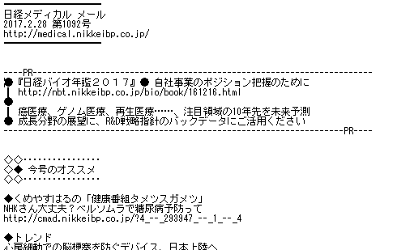
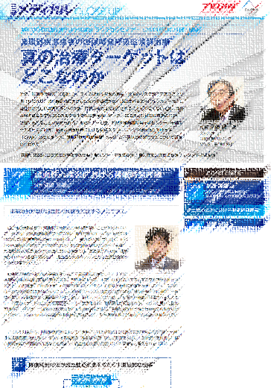
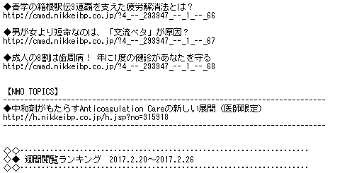
日経メディカル Online CLOSE UP！
タイアップサイト標準パッケージ
医師をターゲットに効果的なWebマーケティングを実現する「日経メディカル Online」のタイアップサイト。
質の高いコンテンツと、医師の興味を引く誘導リンクにより、訴求効果に優れたPRの場を提供します。
日経メディカル Online
日経メディカル メール
タイアップサイト★ イメージ
タイアップ
サイトへ
2
1
日経メディカル Online メニュー名 |  | 掲載面 | 表示形式 | 期間/回数 | 想定表示回数 | サイズ
★ | タイアップサイト（掲載費） | ― | ― | 4週間 | ― | A4サイズ2ページ（約3,000文字）程度
1 | テキストアド・NMO Close Up | ほぼ全ページ | ローテーション |  | 2,000,000imp | 全角37文字以内
2 | 日経メディカル メール（NMO TOPICS） | ― | ― | 4回 | 約600,000通/回 | 全角37文字以内、2行目にリンク先URL
料金 ￥1,500,000.-
※雑誌タイアップを流用する場合は100万円で本標準パッケージを承ります。詳細はお問い合わせください。
※制作費や遠方取材は別途費用がかかります。詳細はお問い合わせください。

Slide 9
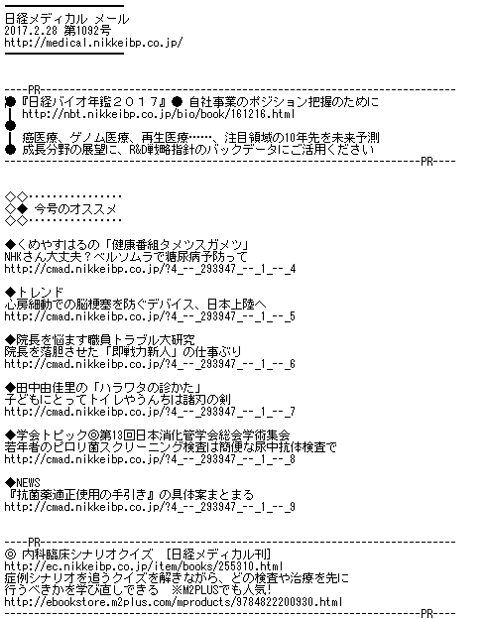
日経メディカル メール ヘッダー
メール媒体名 | 日経メディカル メール
メニュー名 | ヘッダー
枠数 | 3
原稿サイズ | 全角38文字以内×5行（URLリンク含む）
原稿種類 | テキスト
配信頻度 | 毎週火・木曜日
想定配信数 | 約600,000通
想定CTR | 0.10%
料金 | ¥300,000
メール・ヘッダー枠
Notes:
9

Slide 10
日経メディカル メール センター
メール媒体名 | 日経メディカル メール
メニュー名 | センター
枠数 | 3
原稿サイズ | 全角38文字以内×5行（URLリンク含む）
原稿種類 | テキスト
配信頻度 | 毎週火・木曜日
想定配信数 | 約600,000通
想定CTR | 0.04%
料金 | ¥150,000
メール・センター枠
Notes:
10

Slide 11


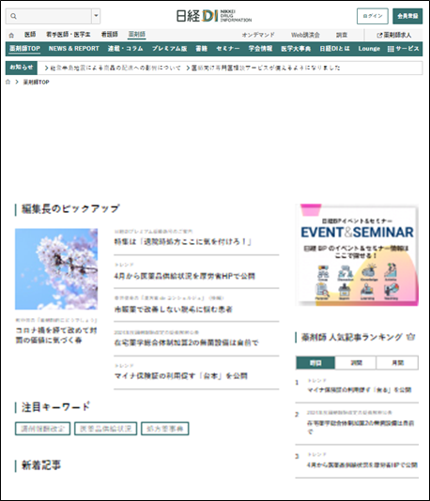
ダブルビルボードパック
日経メディカル Online
媒体名 | 日経メディカル Online
メニュー名 | ビルボード
掲載面 | ほぼ全ページ
表示形式 | ローテーション
枠数 | 2
原稿サイズ | 左右970×天地250ピクセル/150KB以内
原稿種類 | HTML5、GIF、JPEG、PNG
掲載開始日 | 毎週火曜日
想定表示回数 | 65,000imp
想定CTR | 0.50%
期間/回数 | 1週間
料金 | ¥2,000,000
備考 | ・フリークエンシーコントロール設定あり
ビルボード
日経DI Online
媒体名 | 日経DI Online
メニュー名 | ビルボード
掲載面 | ほぼ全ページ
表示形式 | 期間中掲載
枠数 | 1
原稿サイズ | 左右970×天地250ピクセル/150KB以内
原稿種類 | HTML5、GIF、JPEG、PNG
掲載開始日 | 毎週火曜日
想定表示回数 | 40,000imp
想定CTR | 0.20%
期間/回数 | 1週間
料金 | ¥1,000,000
備考 | ・フリークエンシーコントロール設定あり
ビルボード
通常料金 200万円＋100万円＝300万円 ⇒
パッケージ
特別料金
250万円/週
両媒体の掲載タイミングは同じ週を原則としますが、
枠の空き状況により変動することもございます。

Slide 12


ファーストビュージャック
メニュー名 | エントランスアド
掲載面 | ほぼ全ページ
表示形式 | 期間中掲載
枠数 | 1
原稿サイズ | ①ヘッドバナー：左右1,004×天地80ピクセル/150KB以内 ②③サイドバナー：左右145×天地600ピクセル/150KB以内
原稿種類 | HTML5、GIF、JPEG、PNG
掲載開始日 | 毎週火曜日
想定表示回数 | 115,000imp
想定CTR | 0.50%
期間/回数 | 1週間
料金 | ¥3,000,000
備考 | ・フリークエンシーコントロール設定あり ・他の広告枠と申込／入稿期限が異なります。 申込期限：掲載開始12営業日前 入稿期限：掲載開始10営業日前
②サイドバナー
①ヘッドバナー
③サイドバナー
④ビルボード
メニュー名 | ビルボード
掲載面 | ほぼ全ページ
表示形式 | 期間中掲載
枠数 | 1
原稿サイズ | ④ビルボード：左右970×天地250ピクセル/150KB以内
原稿種類 | HTML5、GIF、JPEG、PNG
掲載開始日 | 毎週火曜日
想定表示回数 | 115,000imp
想定CTR | 0.50%
期間/回数 | 1週間
料金 | ¥2,000,000
備考 | ・フリークエンシーコントロール設定あり
通常料金
(300万円×２枠分)＋(200万円×2枠分)＝1000万円 ⇒
パッケージ
特別料金
600万円/週
※1社（1原稿）買い切りのメニューとなります。
※枠の空き状況によりお受けできない期間もございます。

